Slide 1


Slide 2

UNIVERSIDADE KIMPA VITA
INSTITUTO POLITÉCNICO
ARMAZENAMENTO
DE DADOS
Como os sistemas guardam, organizam
e acedем à informação de forma eficiente.
Sistema de Gestão de Bases de Dados II · Engenharia Informática

Slide 3
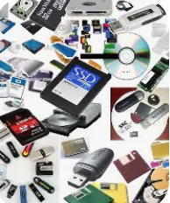
INTRODUÇÃO
Toda vez que guardamos um ficheiro, envimos uma mensagem ou consultas uma base de dados Existe um sistema de armazenamento a trabalhar em segundo plano. Compreender como os dados são fisicamente armazenados é fundamental para: → Tomar decisões de desempenho corretas → Escolher o hardware certo para cada caso → Entender porque certas operações são lentas → Desenhar sistemas que escalam
Representação visual de
hierarquia de armazenamento
(pirâmide RAM → Arquivo)

Slide 4
OBJECTIVOS
Estudar os mecanismos de armazenamento de dados em sistemas de base de dados, destacando a sua relevância na organização, acesso e proteção da Informação.
Geral:
ESPECÍFICOS:
Apresentar diferentes formas de armazenamento de dados utilizados atualmente
Compreender como os dados são estruturados para facilitar o acesso
Identificar o papel dos SGBD na gestão de grandes volumes de informações

Slide 5
Hierarquia de Armazenamento
Velocidade, custo e volatilidade num só conceito
Nem toda a memória é igual — existe uma pirâmide onde sobe a velocidade e sobe o custo ao mesmo tempo.
Arquivo · Lenta · Custo mínimo · Massiva
↑ Capacidade
HDD · Média · Não volátil · Barata
SSD · Rápida · Não volátil
RAM · Muito rápida · Volátil

Slide 6
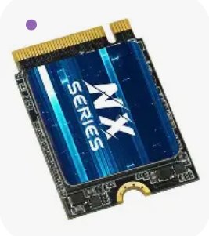
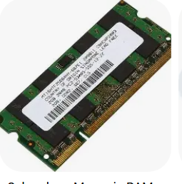
RAM e SSD — Os Mais Rápidos
Quando a velocidade de acesso é crítica
RAM — Memória Principal
SSD — Solid State Drive
[ IMAGEM ]
Onde o processador trabalha
— Volátil: apaga ao desligar
—Muito rápida (nanosegundos)
— Custo elevado por GB
— Típico: 8 a 64 GB num PC
Foto módulo
DDR4/DDR5
Foto SSD
M.2 / SATA
Armazenamento persistente rápido
— Não volátil: guarda ao desligar
— Sem partes mecânicas
— Acesso aleatório muito rápido
— Ciclos de escrita limitados
A RAM é o espaço de trabalho ativo do sistema. Tudo que está a ser processado agora passa por ela.
O SSD revolucionou o armazenamento. Um sistema com SSD arranca em segundos — contra minutos com HDD.

Slide 7
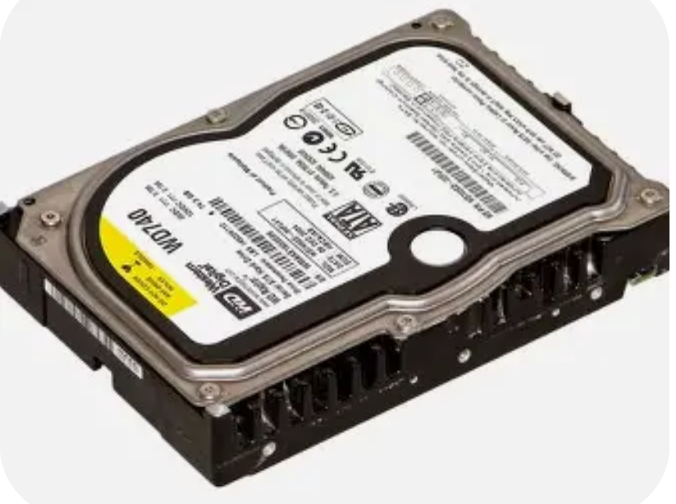
HDD — Disco Magnético
O armazenamento de grande capacidade e baixo custo
[ HDD ]
Como funciona?
Foto HDD aberto
mostrando os pratos
e cabeça de leitura
O HDD armazena dados em pratos magnéticos que giram a alta velocidade tipicamente 5400 ou 7200 rotações por minuto. Uma cabeça de leitura/escrita desloca-se mecanicamente sobre esses pratos para ler ou gravar dados.
✔
Grande capacidade
De 500 GB até 20+ TB por disco
✔
Custo baixo por GB
A escolha económica para backups e arquivos
⚠
Acesso mecânico = latência
Seek time + rotação = mais lento que SSD

Slide 8
Gestão de Buffer
A ponte entre o disco lento e o processador rápido
Acessar o disco para cada dado seria lento demais. O Buffer Manager mantém os dados mais usados na RAM.
CPU /
Processador
Pool de
Buffers (RAM)
Disco
(HDD / SSD)
→
Precisa de dados
Cache ativa na memória
→
Armazenamento persistente
Quando o buffer está cheio — qual bloco remover?
LRU
Remove o bloco acedido há mais tempo — a mais usada
MRU
Remove o acedido mais recentemente — útil em scans sequenciais
FIFO
Remove o que está há mais tempo no buffer
WAL
Antes de gravar dados, o log é sempre escrito primeiro — garante recuperação

Slide 9
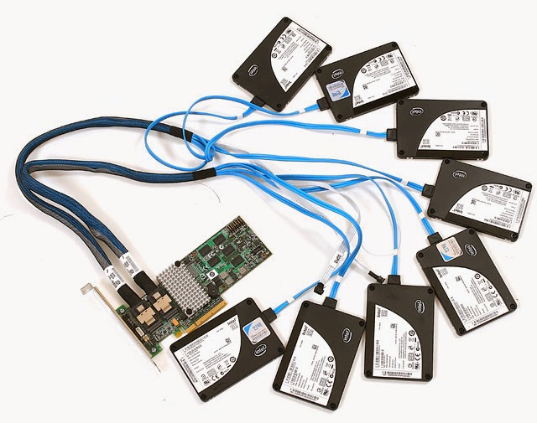
RAID — Múltiplos Discos, Mais Segurança
Combinar discos para desempenho e/ou redundância
A ideia é simples: em vez de um disco gigante vulnerável, usamos vários discos trabalhando juntos.
Diagrama RAID
(ex: RAID 5 com 3 discos
e bloco de paridade)
RAID 0
Dados divididos pelos discos — dobra a velocidade mas zero redundância. Se um disco falha, perdes tudo.
RAID 6
Como o RAID 5 mas suporta falha de 2 discos em simultâneo. Mínimo 4 discos.
Striping
Dupla Paridade
RAID 1
Cada disco tem uma cópia exata do outro. Perdes 50% da capacidade mas tens tolerância total a falha.
RAID 10
Combina espelhamento e striping. Alto desempenho E alta redundância. Caro mas o melhor dos dois mundos.
Mirroring
RAID 1+0
RAID 5
Dados e paridade distribuídos por 3+ discos. Bom equilíbrio: desempenho, capacidade e redundância.
Striping + Paridade

Slide 10
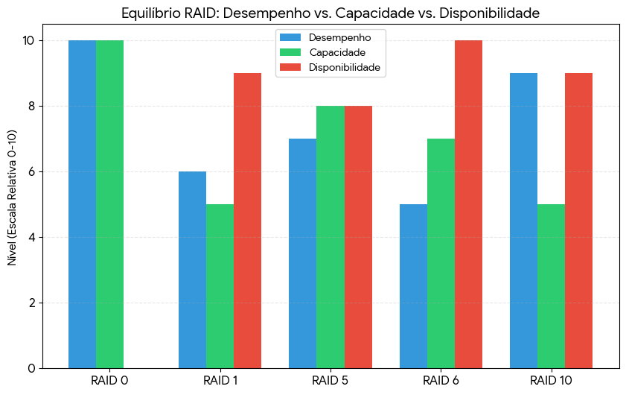
COMPARAÇÃO ENTRE OS 5 TIPOS DE RAD

Slide 11
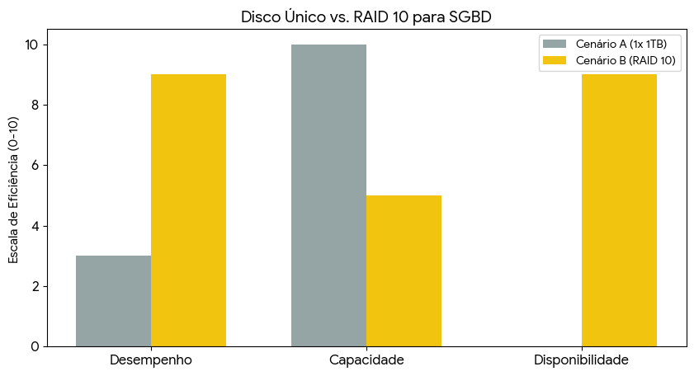
DESEMPENHO DE DOIS SERVER: A- NO RAD VS B- RAD

Slide 12
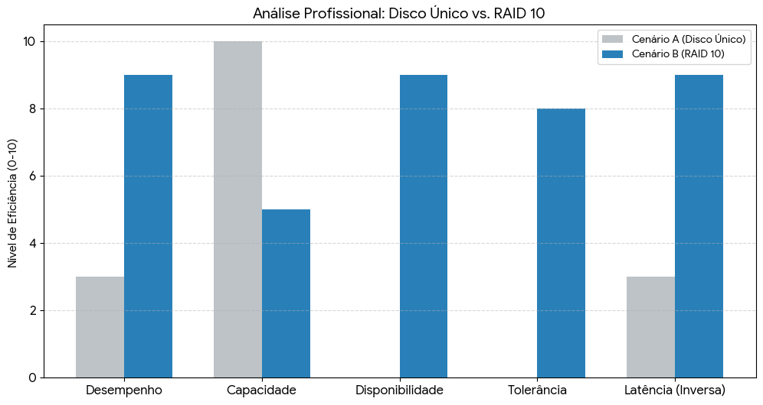
ESCOLHA DO RAD 10

Slide 13
Exemplo Real — Servidor de E-Commerce (AliExpress)
Como aplicar estes conceitos numa solução concreta
Cenário: plataforma de comércio eletrónico com escrita intensiva, leituras frequentes e alta disponibilidade exigida.
A
Logs de Transações
D
Tabelas Temporárias
SSDs em RAID 1 — escrita síncrona garantida pelo WAL
SSDs locais sem RAID — desempenho máximo, dados descartáveis
B
Tabelas e Índices Críticos
E
Backups
SSDs em RAID 10 — máximo desempenho leitura/escrita + redundância
HDDs de alta capacidade + armazenamento arquivo para longo prazo
C
Dados Históricos
HDDs em RAID 5 ou 6 — equilíbrio custo-capacidade-redundância
Resultado: SSDs para dados quentes + HDDs para dados frios + RAID para redundância + Buffer otimizado = sistema robusto e eficiente.

Slide 14
CONSIDERAÇÕES FINAIS
🔺
A hierarquia de armazenamento é uma troca constante entre velocidade, custo e capacidade — não existe um único tipo perfeito para tudo.
💾
RAM, SSD e HDD têm papéis distintos num sistema: a RAM trabalha, o SSD persiste rápido, o HDD armazena barato.
⚙
O Buffer Manager é o componente que torna o disco 'rápido o suficiente' para o processador — sem ele, qualquer sistema travaria.
🛡
RAID não é backup — é redundância. Escolher o nível certo depende de priorizar desempenho, espaço ou tolerância a falhas.
🏗
Num sistema real, a escolha do armazenamento impacta diretamente o desempenho das consultas, a segurança dos dados e o custo operacional.

